Slide 1
Python编程 ——从数据分析到数据科学
朝乐门
中国人民大学
chaolemen@ruc.edu.cn

Slide 2
23.自定义函数
朝乐门
中国人民大学
chaolemen@ruc.edu.cn

Slide 3
本章内容提要
▼第二篇 Python基础
► 23.自定义函数
23.1定义方法
23.3调用方法
23.2函数中的docString
23.4返回值

Slide 4
本章内容提要
▼第二篇 Python基础
► 23.自定义函数
23.5形参与实参
23.6变量的可见性
23.7值传递与地址传递
23.8其他注意事项

Slide 5
23.1 定义方法
▼第二篇 Python基础
► 23.自定义函数
In[1]:
def func():
j=0
print('hello world')
def func2(i):
print('pass'+str(i)+str(j))
return func2

Slide 6
23.1 定义方法
▼第二篇 Python基础
► 23.自定义函数
In[2]:
func()
hello world
<function __main__.func.<locals>.func2>
Out[2]:
In[3]:
func()(2)
hello world
pass20

Slide 7
23.2 函数中的docString
▼第二篇 Python基础
► 23.自定义函数
In[4]:
def get_name(msg):
name = input(msg) or 'Anonymous User'
return name
In[5]:
help(get_name)
Help on function get_name in module __main__:
get_name(msg)
In[6]:
get_name?

Slide 8
23.3 调用方法
▼第二篇 Python基础
► 23.自定义函数
In[7]:
get_name('plz enter your name : ')
plz enter your name : chaolemen
'chaolemen'
Out[7]:
In[8]:
print(callable(get_name))
True

Slide 9
23.4 返回值
▼第二篇 Python基础
► 23.自定义函数
In[9]:
def myfunc(i,j=2):
j=i+1
return j
print(myfunc(3))
4
In[10]:
def myfunc(i,j=2):
j=i+1
print(myfunc(3))
None

Slide 10
23.4 返回值
▼第二篇 Python基础
► 23.自定义函数
In[11]:
def myfunc(i,j=2):
j=i+1
return i,j
a,b =myfunc(3)
a,b
Out[11]:
(3, 4)

Slide 11
23.5 形参与实参
▼第二篇 Python基础
► 23.自定义函数
In[12]:
def my_func(x1,*x2,x3,x5=5,x4=4):
print(x1)
print(x2)
print(x3)
print(x4)
print(x5)
my_func(1,2,4,x3=3,x5=5)
1
(2, 4)
3
4
5

Slide 12
23.5 形参与实参
▼第二篇 Python基础
► 23.自定义函数
In[14]:
my_func(1,2,x4=4,x3=3,x5=5)
1
(2,)
3
4
5

Slide 13
23.5 形参与实参
▼第二篇 Python基础
► 23.自定义函数
In[15]:
my_func(1,2,4,x3=3,x5=5)
1
(2, 4)
3
4
5

Slide 14
23.6 变量的可见性
▼第二篇 Python基础
► 23.自定义函数
In[16]:
x=0
def myFunc(i):
x=i
print(x)
myFunc(1)
print(x)
1
0

Slide 15
23.6 变量的可见性
▼第二篇 Python基础
► 23.自定义函数
In[17]:
x=0
def myFunc(i):
global x
x=i
print(x)
myFunc(1)
print(x)
1
1

Slide 16
23.6 变量的可见性
▼第二篇 Python基础
► 23.自定义函数
In[18]:
x=0
def myFunc(i):
x=i
def myF():
nonlocal x
x=2
print(x)
print(x)
myFunc(1)
print(x)
1
0

Slide 17
23.7 值传递与地址传递
▼第二篇 Python基础
► 23.自定义函数
In[20]:
i=100
def myfunc(j,k=2):
j+=2
myfunc(i)
print(i)
100

Slide 18
23.7 值传递与地址传递
▼第二篇 Python基础
► 23.自定义函数
In[21]:
i=[100]
def myfunc(j,k=2):
j[0]+=2
myfunc(i)
print(i)
[102]

Slide 19
23.8 其他注意事项
▼第二篇 Python基础
► 23.自定义函数
In[24]:
def myfunc(j,k=2):
j+=k
j
d=myfunc(2,3)
d

Slide 20
23.8 其他注意事项
▼第二篇 Python基础
► 23.自定义函数
In[25]:
def myfunc(k=2,j):
j+=k
j
d=myfunc(2,3)
d
File "<ipython-input-25-3ab5da3c52e9>", line 1
def myfunc(k=2,j):
^
SyntaxError: non-default argument follows default argument

Slide 21
23.8 其他注意事项
▼第二篇 Python基础
► 23.自定义函数
In[26]:
def myfunc(j,k=2):
j+=k
j
d=myfunc(3)
print(d)
None

Slide 22
23.8 其他注意事项
▼第二篇 Python基础
► 23.自定义函数
In[27]:
d is None
Out[27]:
True
In[28]:
myfunc=abs
print(type(myfunc))
print(myfunc(-100))
<class 'builtin_function_or_method'>
100

Slide 23

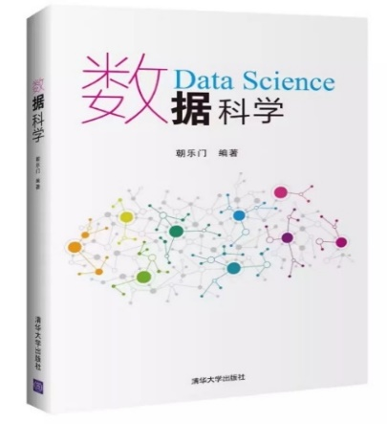
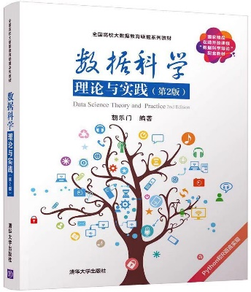
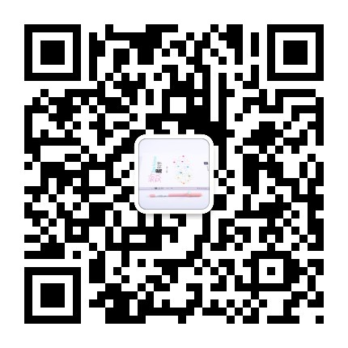
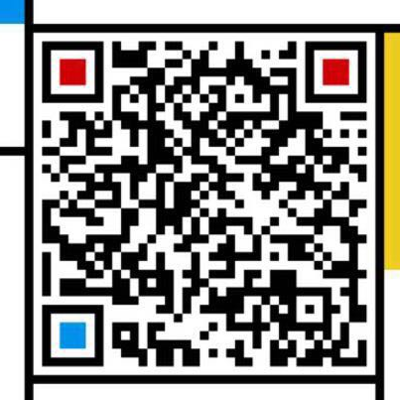
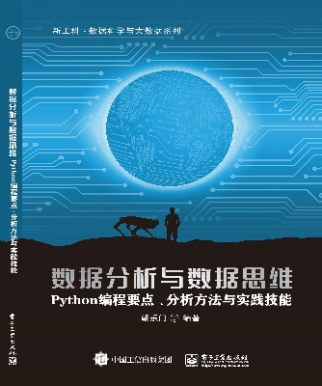
▼第二篇 Python基础
► 23.自定义函数
chaolemen
@
ruc.edu.cn
参考书目
微信公众号
主讲人联系方式
主讲人微信

